Slide 1


LECCION DE PROGRAMACION EV3 PARA PRInCIPIANTES
Secuenciador Básico
Por: Droids Robotics

Slide 2
OBJETIVOS DE ESTA LECCION
Aprender a usar el bloque de flujo de espera con un botón.
Aprender que es un secuenciador y cual es su utilidad.
Aprender a construir un secuenciador.

Slide 3
COMO usar los botones de bloque ev3 como sensores
Todos los botones del EV3 (excepto el botón de ENCENDER) pueden ser usados de la misma manera que el sensor táctil.
Puedes usar los botones para crear un juego, tomar diferentes acciones, o crear un secuenciador (como explicaremos en la diapositiva 4).
No necesitas usar un puerto para un sensor táctil (que usas como un botón).
El primer paso en construir un secuenciador básico es aprender como usar el bloque de flujo de espera (ver la siguiente diapositiva).

Slide 4
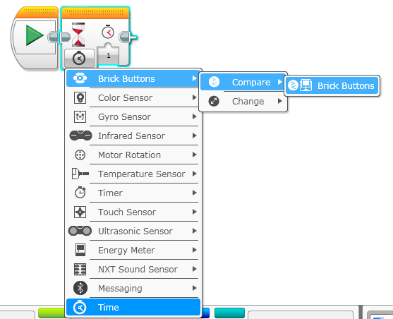
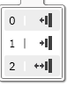
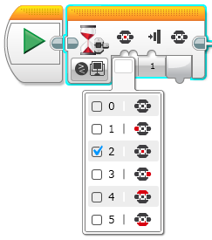
Como usar el bloque de espera con los botones del bloque ev3
Bloque de Espera – Haz click sobre la parte inferior izquierda, y escoje “Brick Buttons”
Esta diapositiva es animada.
Droids recomiendan #2 (bumped) – más seguro
Puedes escoger cualquier botón, menos el de ENCENDIDO

Slide 5
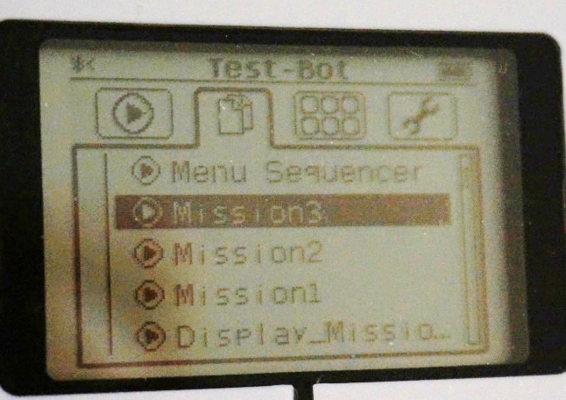
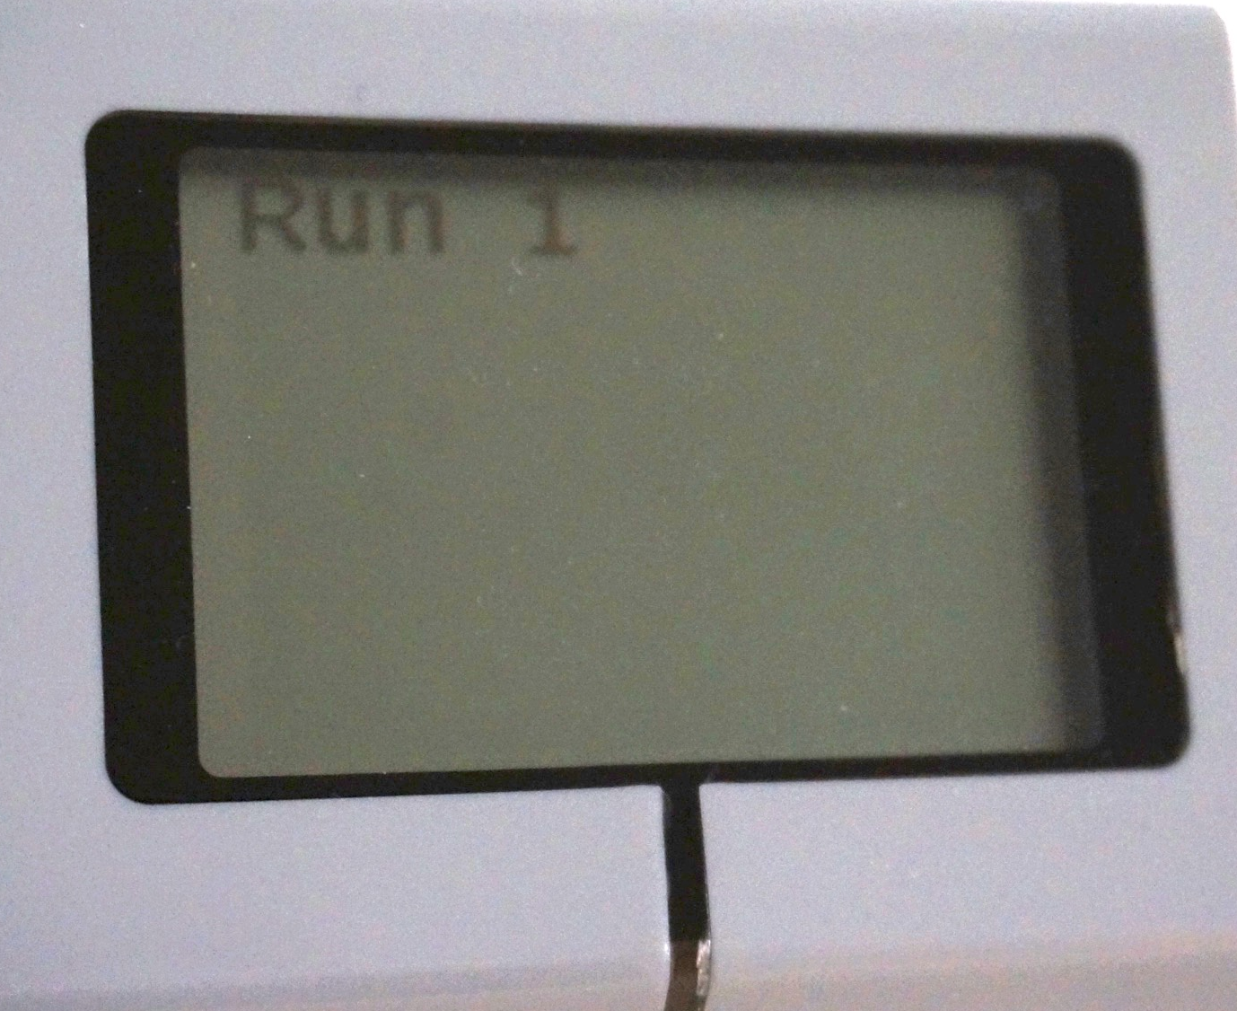
Que es un Secuenciador y como lo usamos?
Un secuenciador es un programa usado para organizar misiones en el orden deseado. También es conocido como Programa Maestro o Sistema de Menu.
Ventajas: No necesitaras buscar tu programa dentro de un sín fín de programas en el bloque EV3. Esto te salvará tiempo durante competencias.
Desventajas: Será dificil correr un mismo programa de nuevo mientras uses un secuenciador básico (refiérete a la lección avanzada de Sistema de Menu).
Programas en el bloque EV3
Secuenciador

Slide 6
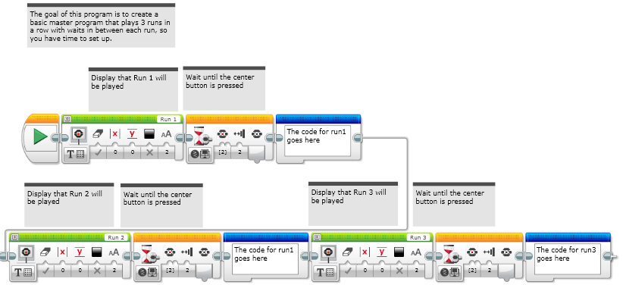
1: Crea un Secuenciador inicial
Crea un secuenciador que espera hasta que selecciones un botón. Tambien mostrará la misión que correrá después. “Inicial” simplemente se refiere a que todavia no tienes tus acciones implementadas.

Slide 7
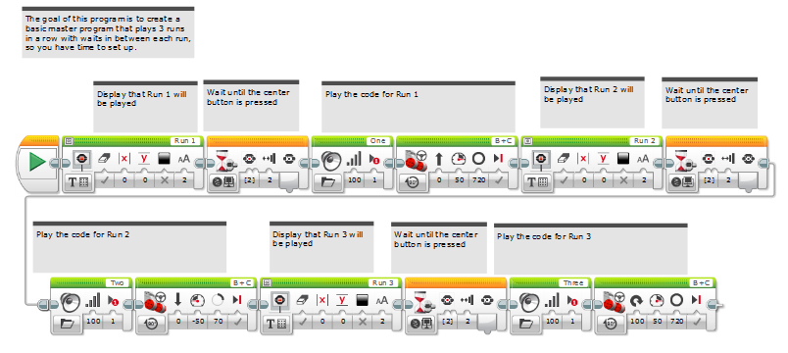
2: incluye las acciones
Copia cada una de tus acciones después de cada selección del botón. Estas misiones solo mueven y giran el robot, pero puedes reemplasarlas con tu programa.
Este secuenciador puede gerenciar hasta 3 acciones. Mas acciones pueden ser añadidas.

Slide 8
Guia de DISCUSIONes
Que ventajas produjo el uso de este secuenciador? Fué útil?
El secuenciador nos dejó correr una acción despues de la otra en tu robot. Los programas en el bloque EV3 pueden ser difíciles de localizar. El secuenciador asegura que tús programas se encuentren en una secuencia predeterminada.

Slide 9
reconocimientoS
Esta lección fué creada por Sanjay Seshan y Arvind Seshan de Droids Robotics.
Más lecciones se encuentran en www.ev3lessons.com
Email de los autores: team@droidsrobotics.org
Este trabajo está bajo licencia de Creative Commons Attribution-NonCommercial-ShareAlike 4.0 International License.

